Slide 1

Chủ đề 2
Tuần 7
Bài
13
YÊU LẮM TRƯỜNG ƠI!

Slide 2









Đọc đúng, rõ ràng các từ khó.
MỤC TIÊU
Đọc với giọng nhẹ nhàng, trìu mến.
3
Nhận biết được các từ gợi tả, gợi cảm.
4
Hiểu nội dung bài thơ.

Slide 3

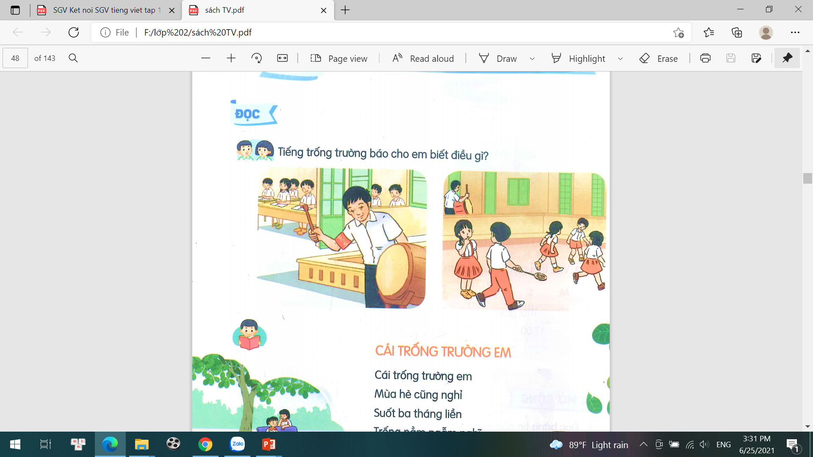
ĐỌC
1. Tiếng trống trường báo cho em biết điều gì ?

Slide 4

YÊU LẮM TRƯỜNG ƠI !
Em yêu mái trường
Có hàng cây mát
Xôn xao khúc nhạc
Tiếng chim xanh trời.
Mỗi giờ ra chơi
Sân trường nhộn nhịp
Hồng hào gương mặt
Bạn nào cũng xinh.
Yêu lớp học em
Có khung cửa sổ
Có bàn tay lá
Quạt gió mát vào.
Lời cô ngọt ngào
Thấm từng trang sách
Ngày không đến lớp
Thấy nhớ nhớ ghê!
Có đêm trong mơ
Bỗng cười khúc khích
Ngỡ đang ở lớp
Cùng bạn đùa vui.

Slide 5

Bài 13: YÊU LẮM TRƯỜNG ƠI!
1
Em yêu mái trường
Có hàng cây mát
Xôn xao khúc nhạc
Tiếng chim xanh trời.
Mỗi giờ ra chơi
Sân trường nhộn nhịp
Hồng hào gương mặt
Bạn nào cũng xinh.
Yêu lớp học em
Có khung cửa sổ
Có bàn tay lá
Quạt gió mát vào.
Lời cô ngọt ngào
Thấm từng trang sách
Ngày không đến lớp
Thấy nhớ nhớ ghê!
3
Đọc nối tiếp
2
4
5
Có đêm trong mơ
Bỗng cười khúc khích
Ngỡ đang ở lớp
Cùng bạn đùa vui.

Slide 6



Luyện đọc từ khó
xôn xao
nhộn nhịp
trang sách
khúc khích

Slide 7


* Giọng đọc
=> Chậm rãi
=> Ngữ điệu nhẹ nhàng.
=> Ngắt nghỉ cuối mỗi dòng thơ.

Slide 8
Bài 13: YÊU LẮM TRƯỜNG ƠI!
Em yêu mái trường
Có hàng cây mát
Xôn xao khúc nhạc
Tiếng chim xanh trời.
Mới giờ ra chơi
Sân trường nhộn nhịp
Hồng hào gương mặt
Bạn nào cũng xinh.
Yêu lớp học em
Có khung cửa sổ
Có bàn tay lá
Quạt gió mát vào.
Lời cô ngọt ngào
Thấm từng trang sách
Ngày không đến lớp
Thấy nhớ nhớ ghê!
Đọc nối tiếp
Có đêm trong mơ
Bỗng cười khúc khích
Ngỡ đang ở lớp
Cùng bạn đùa vui.

Slide 9
Giải nghĩa từ
Xôn xao: từ gợi tả âm thanh, tiếng động rộn lên từ nhiều phía.
Đặt câu: Ngoài đường phố xôn xao tiếng nói cười.
Nhộn nhịp: từ gợi tả không khí đông vui, tấp nập, nhiều người tham gia hoạt động.
Đặt câu: Đường phố nhộn nhịp, đông đúc.
Khúc khích: từ gợi tả tiếng cười nhỏ và liên tiếp, biểu lộ sự thích thú
Đặt câu: Các bạn cười khúc khích.

Slide 10




Luyện đọc nhóm

Slide 11

Tìm hiểu bài

Slide 12



1. Đọc khổ thơ tương ứng với từng bức tranh dưới đây:

Slide 13
Mỗi giờ ra chơi
Sân trường nhộn nhịp
Hồng hào gương mặt
Bạn nào cũng xinh.

Slide 14
Có đêm trong mơ
Bỗng cười khúc khích
Ngỡ đang ở lớp
Cùng bạn đùa vui.
Yêu lớp học em
Có khung cửa sổ
Có bàn tay lá
Quạt gió mát vào.

Slide 15


2. Tìm những câu thơ tả các bạn học sinh trong giờ ra chơi?
- Hồng hào gương mặt
- Bạn nào cũng xinh.

Slide 16
3. Bạn nhỏ yêu những gì ở trường lớp mình?
Yêu hàng cây xanh mát.
Yêu tiếng chim hót xôn xao trên vòm cây.
Yêu khung cửa sổ có bàn tay lá quạt gió mát.
Yêu những lời giảng ngọt ngào của thầy cô.

Slide 17
4. Bạn nhỏ nhớ gì về cô giáo khi không đến lớp?
Lời cô ngọt ngào
Thấm từng trang sách

Slide 18





Luyện đọc lại

Slide 19

Luyện tập theo văn bản đọc

Slide 20


1. Từ nào trong bài thể hiện rõ nhất tình cảm của bạn nhỏ đối với trường lớp ?
Thân thiết
Yêu
Gắn bó
Quý mến
* Tìm thêm một số từ ngữ thể hiện tình cảm của em với trường lớp.

Slide 21

2. Kết hợp từ ngữ ở cột A với từ ngữ B để tạo câu nêu đặc điểm:
A
B
Gương mặt các bạn
nhộn nhịp
Lời cô
ngọt ngào
Sân trường
xinh xắn

Slide 22



Tạm biệt và hẹn gặp lại
các con vào những tiết học sau!

